Slide 1
MIXIN
Matakuliah Pemrograman Berorientasi Objek

Slide 2
01
KONSEP
Bagaimana konsep mixin dalam dunia nyata?

Slide 3
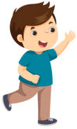
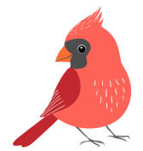
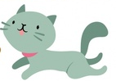
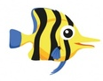
Hubungkan!
Coba hubungkan setiap objek berikut dengan aktivitas yang dapat dilakukan!
Berjalan
Berlari
Terbang
Berenang

Slide 4
Sekarang Coba Pikirkan!
Jika setiap aktivitas tersebut mempunyai bentuk implementasi yang sama, maka definisi aktivitas tersebut akan dideklarasikan pada masing-masing class pembentuk objek dengan cara yang sama
Kurang efisien
Dibutuhkan sebuah modul khusus yang menyimpan deklarasi implementasi tiap aktivitas yang dapat digunakan kembali oleh setiap class yang membutuhkan
Mixin
Objek ini bisa berjalan Objek ini bisa berlari Objek ini bisa berenang
Objek ini bisa berjalan Objek ini bisa berlari
Objek ini bisa berjalan Objek ini bisa terbang
Objek ini bisa berenang

Slide 5
Mixin
Sebuah mekanisme penggunaan kembali properti dan/atau metode pada class-class yang berbeda

Slide 6
02
IMPLEMENTASI
Bagaimana cara menerapkan mixin ke dalam kode program?

Slide 7
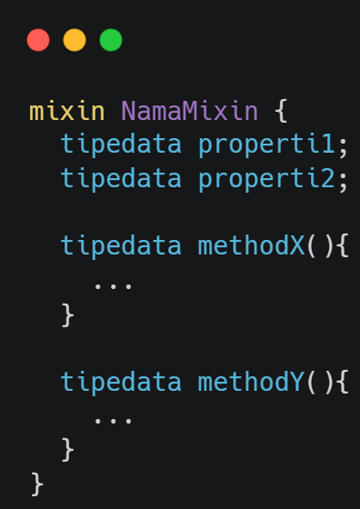
Deklarasi Mixin
Mixin pada Dart dideklarasikan mirip seperti mendeklarasikan sebuah concrete class, namun menggunakan keyword 'mixin'
Pada body mixin dapat dideklarasikan properti maupun method yang nantinya akan digunakan kembali oleh setiap class yang menerapkan mixin tersebut

Slide 8
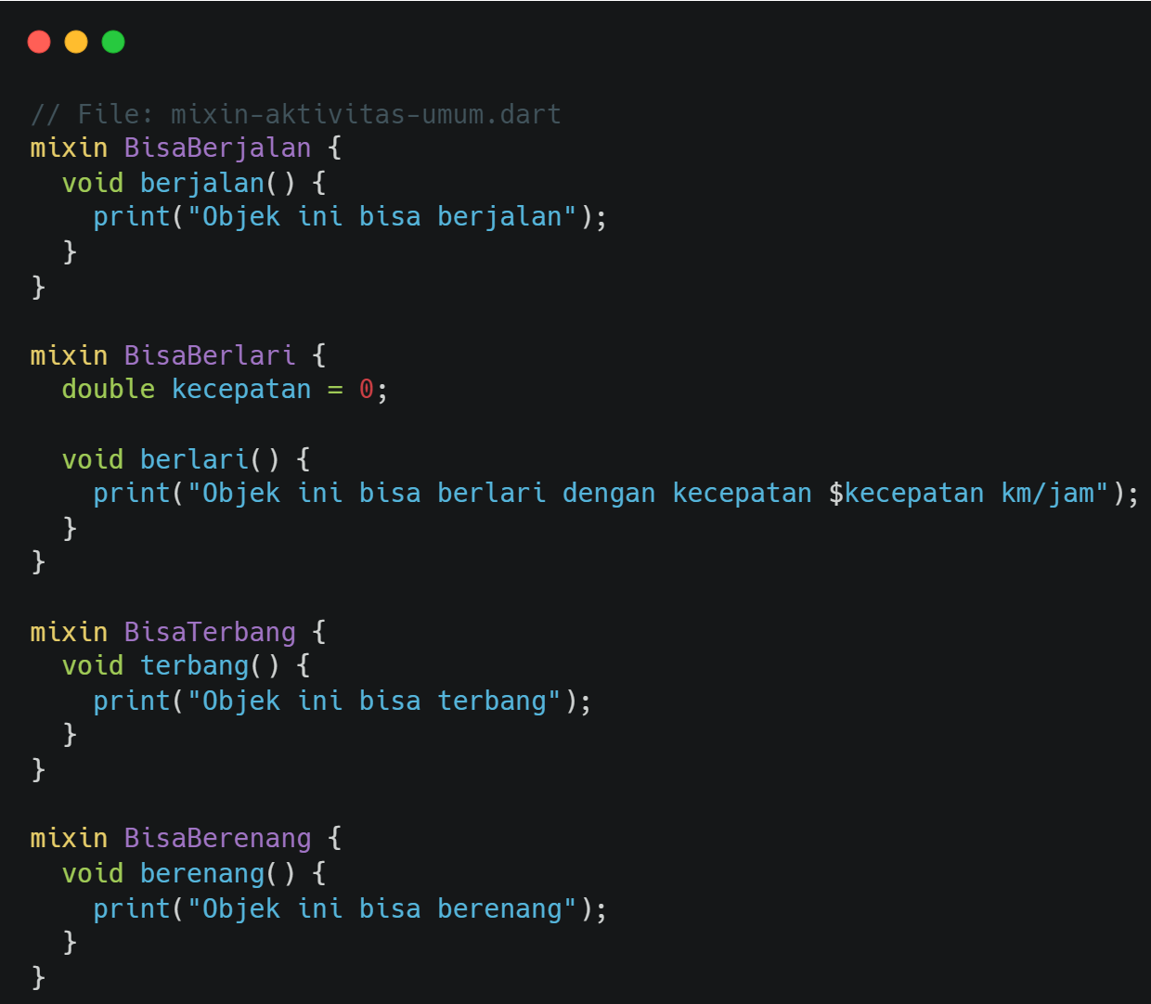
Contoh: Deklarasi Mixin

Slide 9
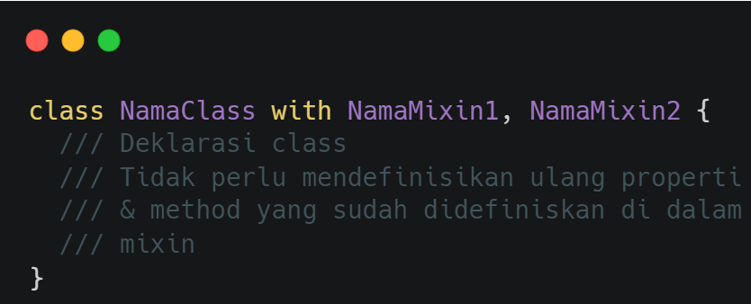
Keyword 'with'
Untuk menerapkan mixin pada suatu class digunakan keyword 'with' pada pendeklarasian class tersebut
Satu class dapat menggunakan lebih dari satu mixin
Tidak perlu mendefinisikan ulang properti maupun method yang sudah didefinisikan di dalam mixin

Slide 10
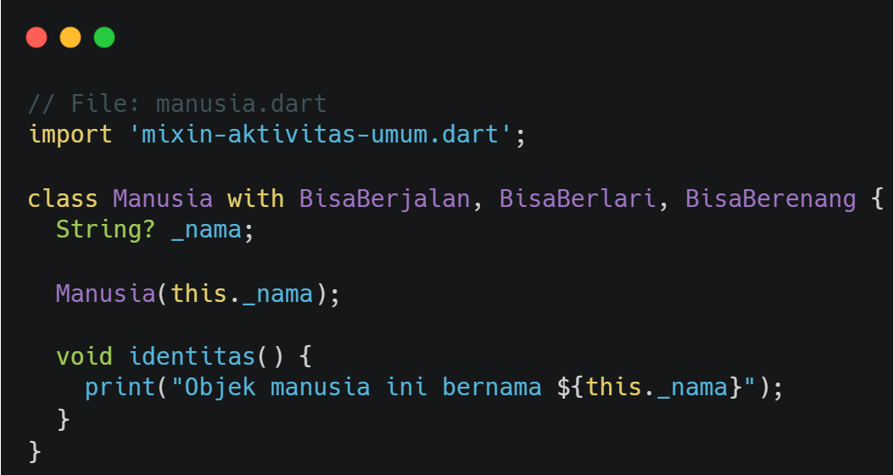
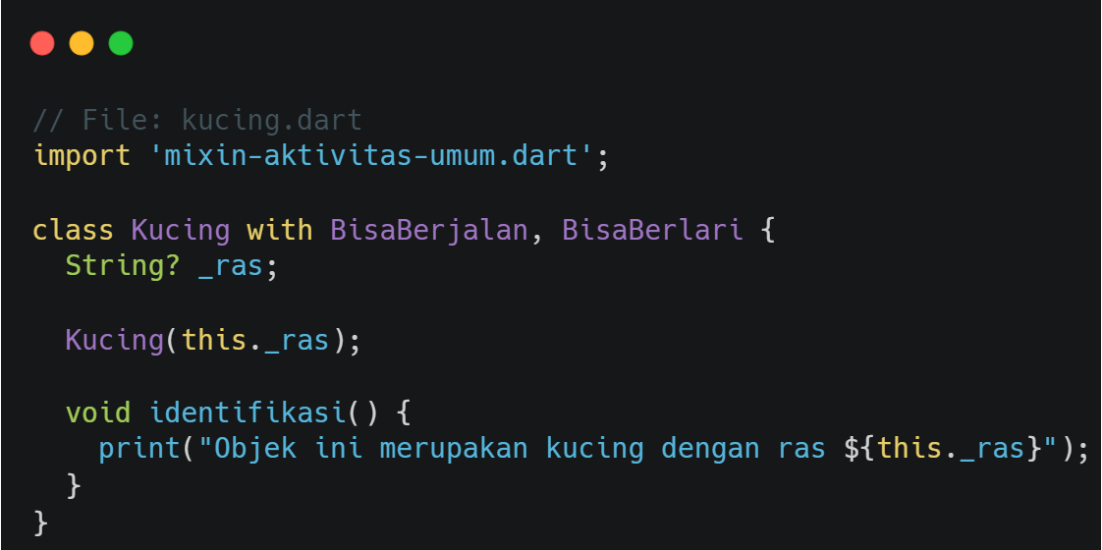
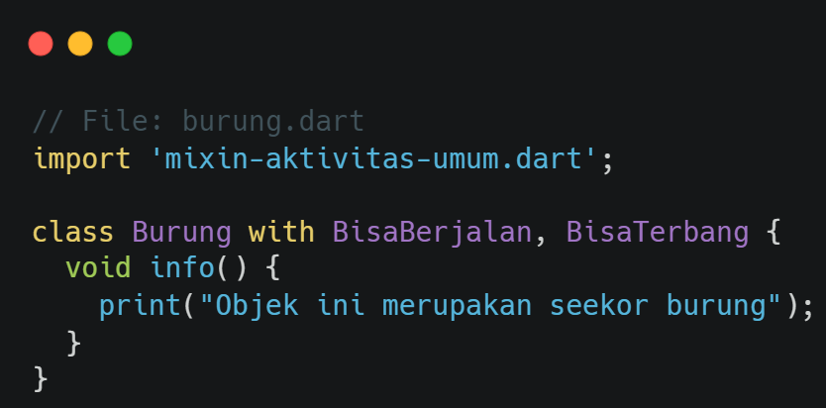
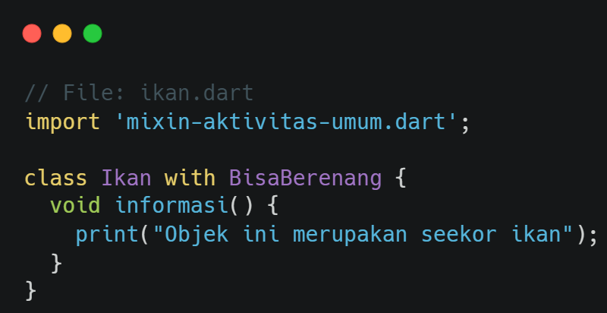
Contoh: Pemanfaatan Mixin

Slide 11
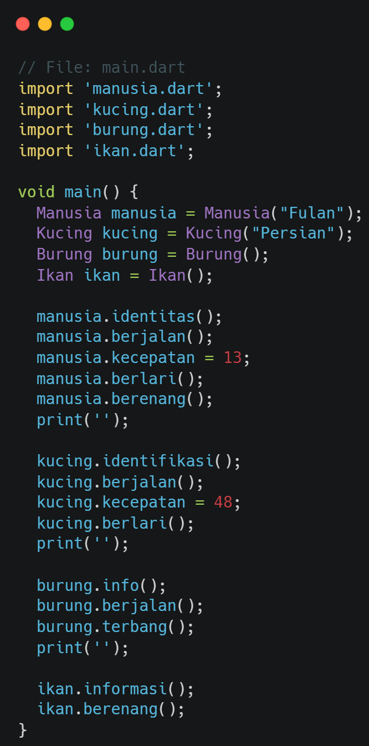
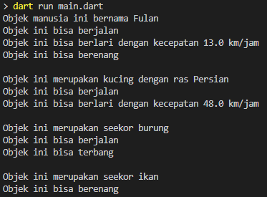
Contoh: Implementasi
Setiap objek otomatis memiliki properti dan method yang telah dideklarasikan pada tiap mixin yang digunakan

Slide 12
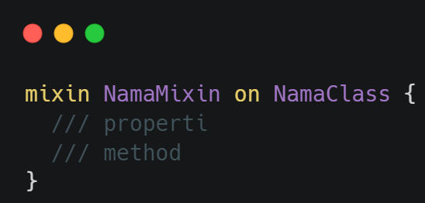
Keyword 'on'
Pada suatu kondisi tertentu dimungkinkan untuk membatasi penggunaan mixin
Mixin hanya dapat digunakan oleh suatu class yang mewarisi class tertentu
Keyword 'on' digunakan untuk menunjukkan pembatasan terhadap turunan class tersebut

Slide 13
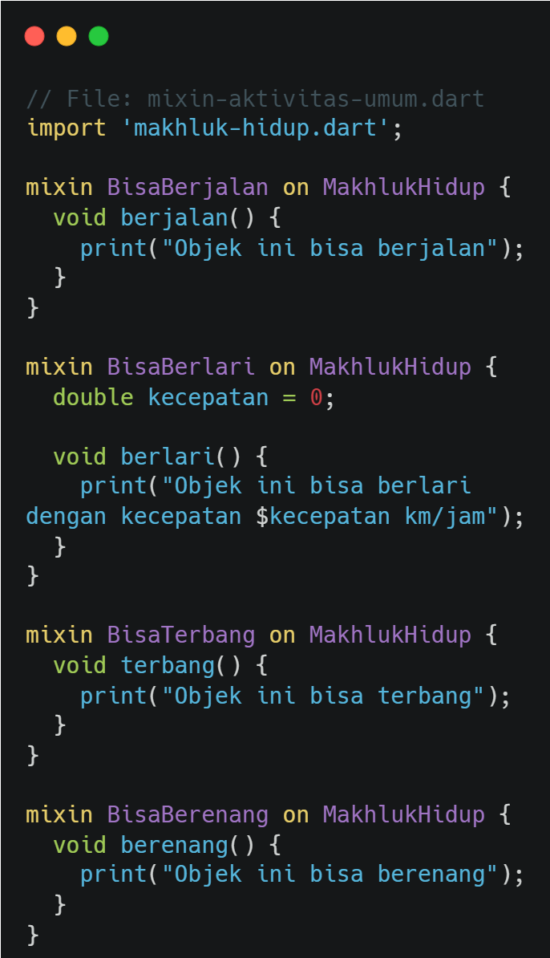
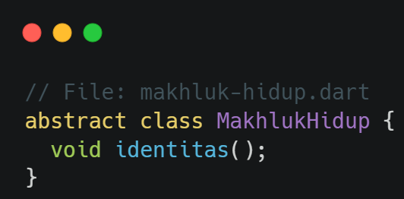
Contoh: Deklarasi Mixin

Slide 14
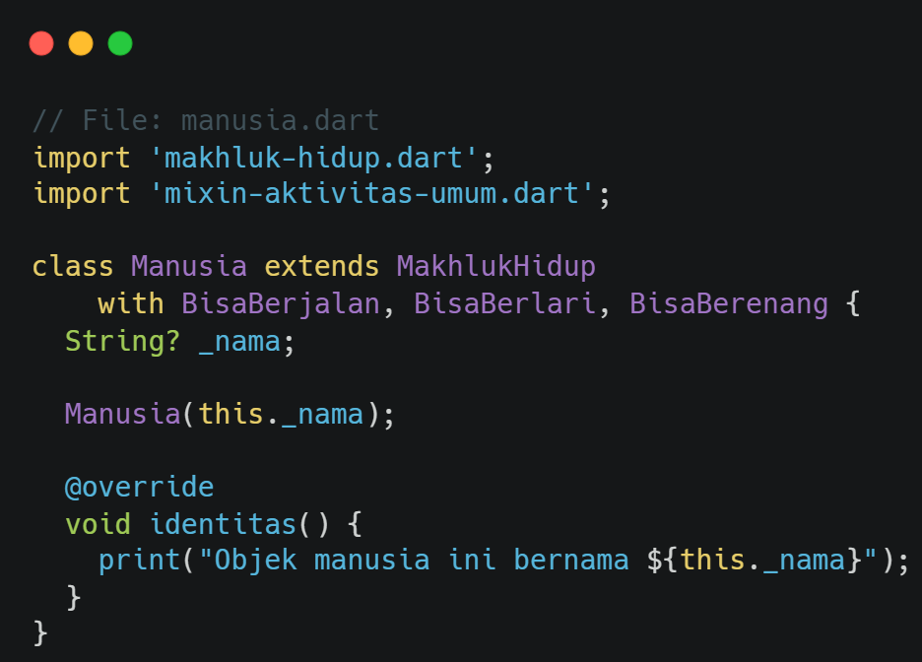
Contoh: Implementasi
Class Manusia baru bisa menggunakan mixin BisaBerjalan, BisaBerlari, dan BisaBerenang setelah mewarisi class MakhlukHidup

Slide 15
- Sampai jumpa di materi berikutnya -

